Slide 1

ANÁLISE HIDRÁULICA DA REDE DE DISTRIBUIÇÃO DE ÁGUA DA CIDADE DE JARDIM/CE A PARTIR DE MODELO COMPUTACIONAL
Autores: Juliana Ribeiro Costa, João Paulo Leite Félix, Francisco das Chagas Silva Júnior, Arthur Jordan de Azevedo Toné e Francisco de Assis Martins Ponce.

Slide 2
INTRODUÇÃO/OBJETIVOS
As maiores deficiências observadas em sistemas de abastecimento de água se devem principalmente à deterioração dos sistemas mais antigos;
Necessidades de adequações dos serviços de abastecimento de água estão relacionadas à reabilitação de redes de distribuição de água mais antigas, bem como a construção e ampliação dos sistemas para atender às novas áreas de crescimento.
Este trabalho teve como objetivo analisar os parâmetros hidráulicos pressão e perda de carga linear da rede de distribuição de água do centro urbano do município de Jardim, no estado do Ceará, utilizando um modelo simplificado desenvolvido no software EPANET e considerando um cenário ótimo de disponibilidade de água.

Slide 3
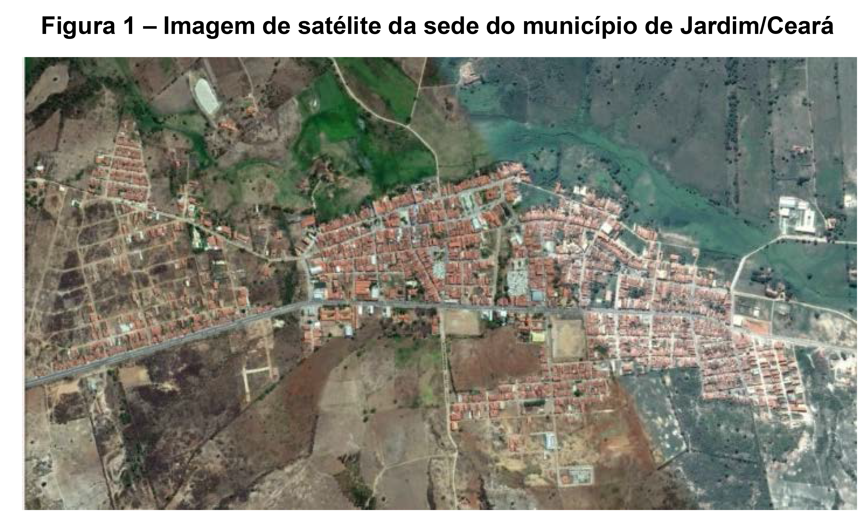
MATERIAL E MÉTODOS
Caracterização da Área de Estudo
Em 2018, o distrito tinha 1.538 ligações totais além de 14.018 m de extensão de rede;

Slide 4
MATERIAL E MÉTODOS
Caracterização da Área de Estudo
O sistema de abastecimento de Jardim/CE capta água través de manancial subterrâneo, por meio de poços tubulares;
A água captada é acumulada no reservatório existente (RE) do sistema localizado em cota que favorece o abastecimento da RDA por gravidade, sendo interligado à mesma por meio de adutora com 800,00 m de extensão, 250 mm de diâmetro, em ferro fundido.
A rede existente tem a extensão total aproximada de 14.000,00 m e é composta, principalmente, por tubos de PVC com 50 mm de diâmetro (TONÉ, 2017).

Slide 5
MATERIAL E MÉTODOS
Normas e Critérios de Projeto
Critérios hidráulicos adotados CAGECE (2010):
• Pressão dinâmica mínima de 10 m.c.a;
• Pressão estática máxima de 50 m.c.a;
• Perda de carga de acordo com a fórmula universal, sendo a perda de carga unitária máxima de 8 m/km para os trechos com tubulação velha ou nova;
• Diâmetro mínimo dos condutos secundários de 50 mm;
• Rugosidade de 0,1 mm para tubos de ferro fundido sendo eles novos ou velhos, de acordo Saint-Gobain (2015);
• Rugosidade de 0,06 mm para tubos de PVC sendo eles novos ou antigos, de acordo com o último Catálogo Técnico Infraestrutura Saneamento Água da Tigre (TIGRE, 2016).

Slide 6
MATERIAL E MÉTODOS
População do Estudo:
A análise da RDA de Jardim foi realizada de forma a verificar o comportamento da rede diante da demanda futura para a população urbana do ano de 2038, alcance de projeto de 20 anos;
Para a evolução da população, foi empregado o método da extrapolação gráfica (método é recomendado pela CAGECE (2010) para localidades com população do último Censo do IBGE dentro do intervalo de 5.000 a 50.000 habitantes).
Notes:
Método geométrico, diz que esse método é aceito pela CAGECE, conferir depois a SPO da CAGECE.

Slide 7
MATERIAL E MÉTODOS
Vazões de projeto:
Notes:
Método geométrico, diz que esse método é aceito pela CAGECE, conferir depois a SPO da CAGECE.

Slide 8
MATERIAL E MÉTODOS
Vazões de projeto:
Notes:
Método geométrico, diz que esse método é aceito pela CAGECE, conferir depois a SPO da CAGECE.

Slide 9
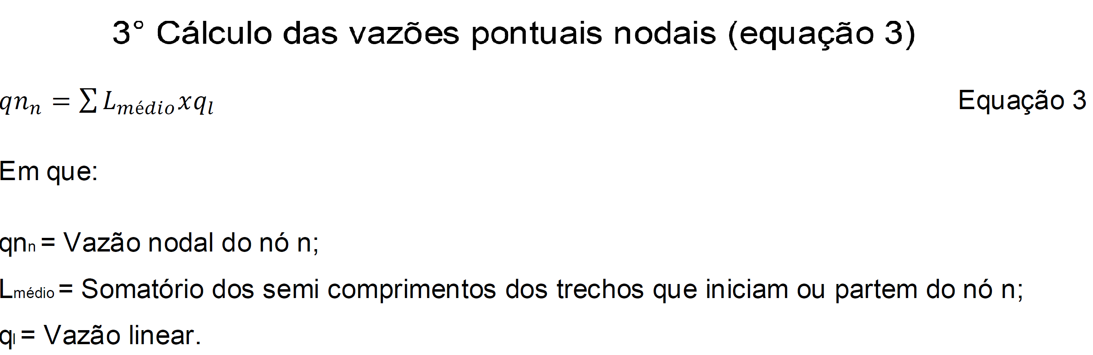
MATERIAL E MÉTODOS
Vazões de projeto:
Notes:
Método geométrico, diz que esse método é aceito pela CAGECE, conferir depois a SPO da CAGECE.

Slide 10
MATERIAL E MÉTODOS
Desenvolvimento do Modelo
Com os dados do cadastro da RDA de Jardim/CE e das cotas de elevação da sede do município constantes em planta, e com auxílio do Google Earth para obtenção da imagem, desenhou-se o arruamento e criaram-se as curvas de nível da área utilizando o AUTOCAD CIVIL 3D.
No CRede, com a base das ruas e curvas de nível, foi desenhada a RDA de Jardim/CE obedecendo aos diâmetros e materiais especificados no cadastro da rede;
A rede foi ampliada, com tubulações de 50 mm de diâmetro em PVC, contemplando as áreas em expansão da cidade, e foram geradas as planilhas para criação do arquivo input do EPANET 2.0.
Notes:
Método geométrico, diz que esse método é aceito pela CAGECE, conferir depois a SPO da CAGECE.

Slide 11
MATERIAL E MÉTODOS
Cenários simulados para o distrito de Lagoa do Mato
• 1ª. Etapa de otimização – Simulação 1: modelo com a demanda para o alcance do projeto, ano de 2038;
• 2ª. Etapa de otimização – Simulação 2: modelo com a demanda para o alcance do projeto, ano de 2038, com duplicação e ampliação dos diâmetros das tubulações da RDA;
• 3ª. Etapa de otimização – Simulação 3: modelo com a demanda para o alcance do projeto, ano de 2038, com duplicação e ampliação dos diâmetros das tubulações da RDA e setorização do abastecimento com implantação de reservatórios elevados com fuste de 10,00 m.
Notes:
Método geométrico, diz que esse método é aceito pela CAGECE, conferir depois a SPO da CAGECE.

Slide 12
RESULTADOS E DISCUSSÃO
População e Vazão de Distribuição
A projeção populacional da cidade de Jardim foi desenvolvida aplicando-se a estrapolação gráfica da curva.
Notes:
Método geométrico, diz que esse método é aceito pela CAGECE, conferir depois a SPO da CAGECE.

Slide 13
RESULTADOS E DISCUSSÃO
Cenário simulado 1
Notes:
Método geométrico, diz que esse método é aceito pela CAGECE, conferir depois a SPO da CAGECE.

Slide 14
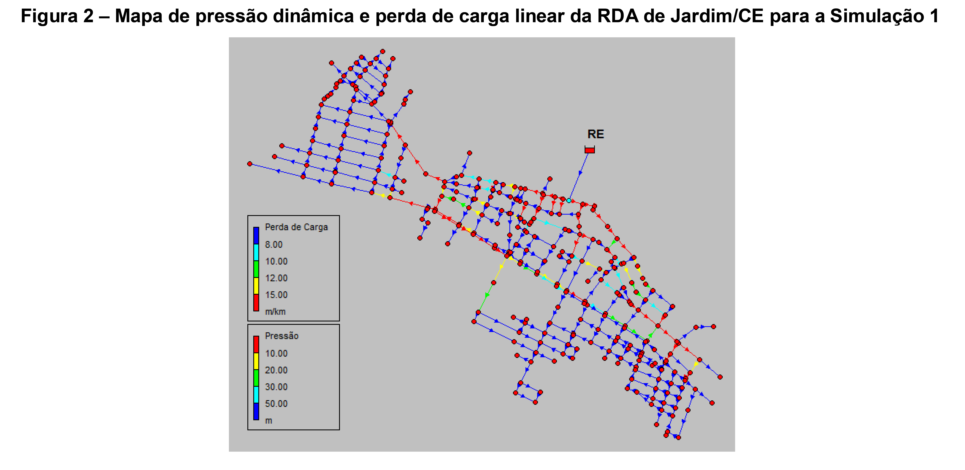
RESULTADOS E DISCUSSÃO
Cenário simulado 1
Notes:
Método geométrico, diz que esse método é aceito pela CAGECE, conferir depois a SPO da CAGECE.

Slide 15
RESULTADOS E DISCUSSÃO
Cenário simulado 1
Notes:
Método geométrico, diz que esse método é aceito pela CAGECE, conferir depois a SPO da CAGECE.

Slide 16
RESULTADOS E DISCUSSÃO
Cenário simulado 1
73,74% dos trechos apresentaram valores abaixo de 8 m/km;
Pressões negativas em 98,62% dos nós;
5,11% dos nós estão com pressões abaixo de 10 m.c.a;
Hipótese: A razão de uma parte menor dos nós da rede estarem com pressões negativas, está relacionada à existência de áreas de Jardim/CE que estão em conta topográfica acima da cota do RE.
Notes:
Método geométrico, diz que esse método é aceito pela CAGECE, conferir depois a SPO da CAGECE.

Slide 17
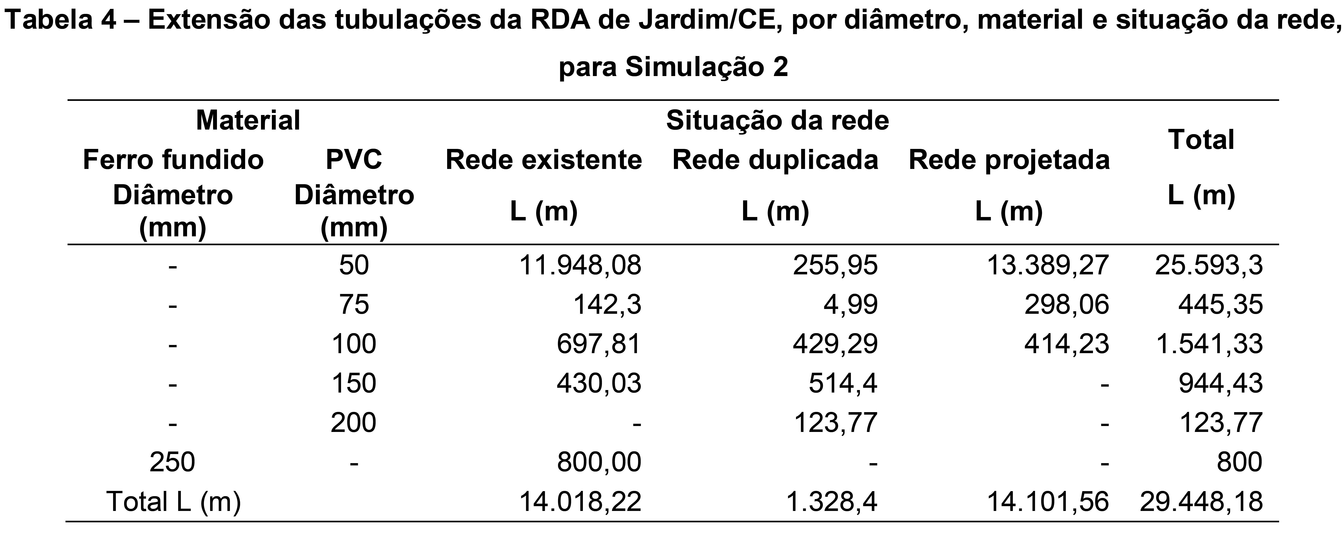
RESULTADOS E DISCUSSÃO
Cenário simulado 2
Notes:
Método geométrico, diz que esse método é aceito pela CAGECE, conferir depois a SPO da CAGECE.

Slide 18
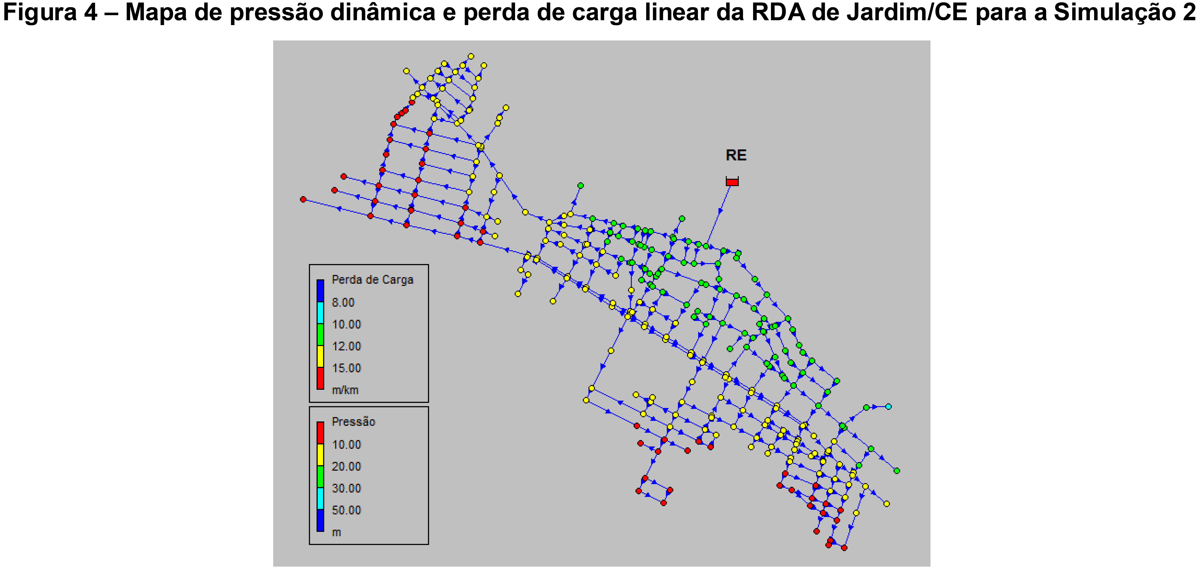
RESULTADOS E DISCUSSÃO
Cenário simulado 2
Notes:
Método geométrico, diz que esse método é aceito pela CAGECE, conferir depois a SPO da CAGECE.

Slide 19
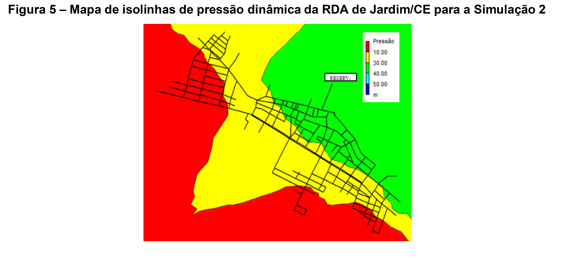
RESULTADOS E DISCUSSÃO
Cenário simulado 2
Notes:
Método geométrico, diz que esse método é aceito pela CAGECE, conferir depois a SPO da CAGECE.

Slide 20
RESULTADOS E DISCUSSÃO
Cenário simulado 2
Todas as tubulações da rede passaram a funcionar com valor de perda de carga linear abaixo de 8,0 m/km;
17,72% de pontos com pressão abaixo de 10 m.c.a;
Notes:
Método geométrico, diz que esse método é aceito pela CAGECE, conferir depois a SPO da CAGECE.

Slide 21
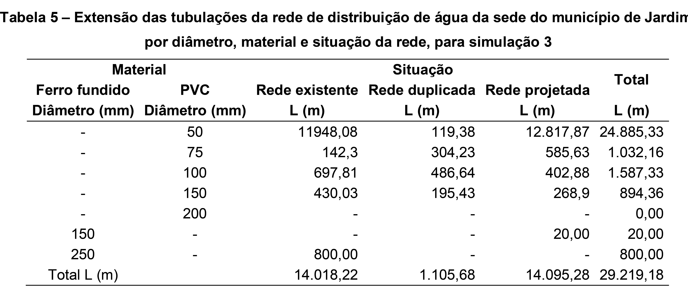
RESULTADOS E DISCUSSÃO
Cenário simulado 3
implantando-se dois reservatórios elevados nos pontos de cota mais desfavorável em relação ao reservatório de distribuição existente. Dessa forma, a rede ficou dividida em três zonas de pressurização, com o RE sendo responsável pelo abastecimento de 52% da rede.
Notes:
Método geométrico, diz que esse método é aceito pela CAGECE, conferir depois a SPO da CAGECE.

Slide 22
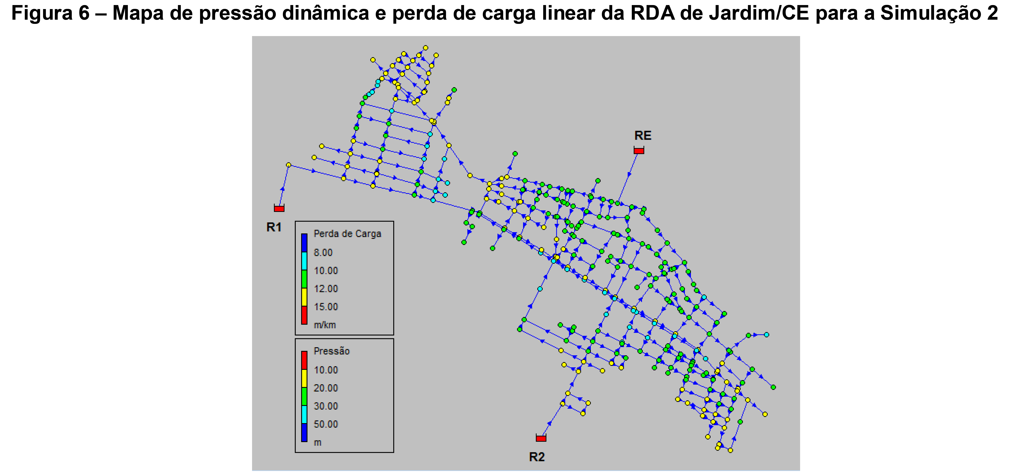
RESULTADOS E DISCUSSÃO
Cenário simulado 3
Notes:
Método geométrico, diz que esse método é aceito pela CAGECE, conferir depois a SPO da CAGECE.

Slide 23
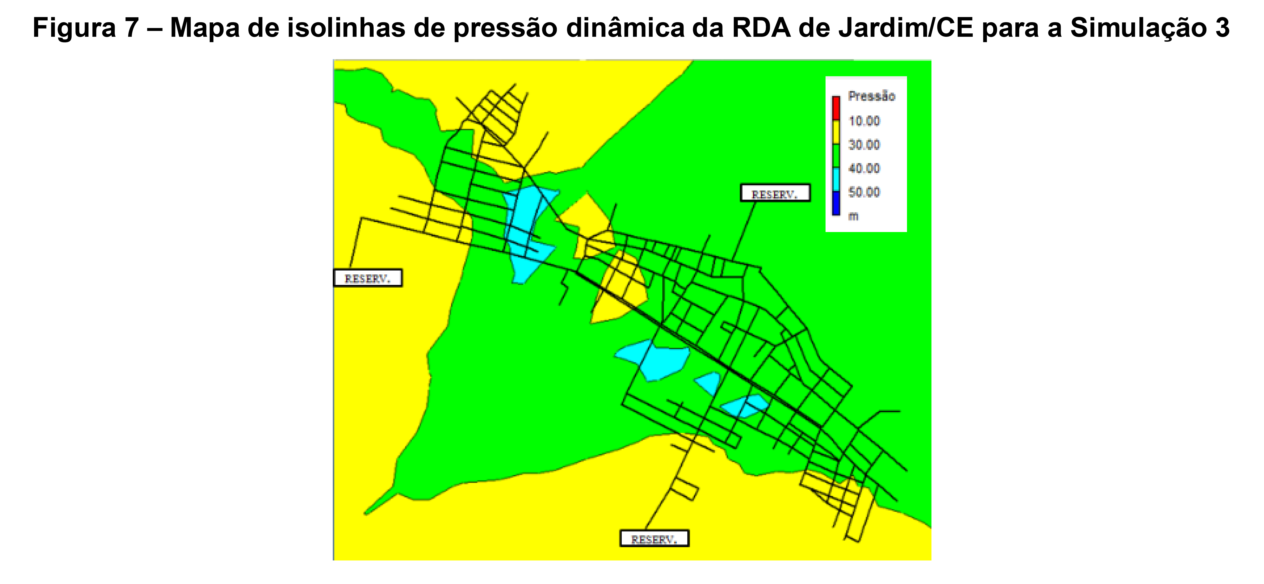
RESULTADOS E DISCUSSÃO
Cenário simulado 3
Notes:
Método geométrico, diz que esse método é aceito pela CAGECE, conferir depois a SPO da CAGECE.

Slide 24
RESULTADOS E DISCUSSÃO
Cenário simulado 3
Na Simulação 3, mesmo com a implantação dos novos reservatórios, também foi necessário fazer grandes intervenções, como a implantação de 1.105,68 m de rede em paralelo à rede existente;
A partir da otimização propostas na Simulação 3, a RDA de Jardim/CE passou a operar obedecendo aos valores especificado em norma para perda de carga linear e pressão mínima;
Todas as áreas da rede atuando com pressões acima de 10 m.c.a;
Nenhum trecho apresentou valores acima de 8 m/km.
Notes:
Método geométrico, diz que esse método é aceito pela CAGECE, conferir depois a SPO da CAGECE.

Slide 25
RESULTADOS E DISCUSSÃO
Em relação ao modelo base, foi constatado que a rede, mesmo com ampliação de sua extensão, entraria em colapso, não tendo capacidade de atender à demanda futura;
Observou-se, também, que intervenções no modelo, como a ampliação de diâmetros e duplicação de trechos, não são suficientes para que a RDA de Jardim/CE atue em toda a sua extensão atendendo aos parâmetros especificados em norma;
A partir da otimização hidráulica do modelo da RDA de Jardim/CE, foi verificado que, para atender a demanda futura, uma opção seria a setorização da rede em três zonas de abastecimento, acompanhado pela implantação de dois novos reservatórios, sendo os mesmos elevados com fuste mínimo de 10,00 m.
Notes:
Método geométrico, diz que esse método é aceito pela CAGECE, conferir depois a SPO da CAGECE.

Slide 26
REFERÊNCIAS
FCTH – FUNDAÇÃO CENTRO TECNOLÓGICO DE HIRÁULICA (2002). CRede – Software para Projeto de Redes de Abastecimento de Água: Manual do Usuário.
GOMES, H. P. Sistemas de Abastecimento de Água: Dimensionamento econômico e Operação de Redes e Elevatórias. 3o ed. João Pessoa: Editora Universitária/UFPB, 2009. 277p.
HELLER, L.; PÁDUA, V. L. DE. Abastecimento de água para consumo humano. 1o ed. Belo Horizonte: UFMG, 2006. 860p.
TONÉ, A. J. A. Parecer Técnico Rede de Distribuição de Água de Jardim. Fortaleza, COGERH. 2017.
TSUTIYA (2006). Abastecimento de água. 3 ed. São Paulo: Departamento de Engenharia Hidráulica e Sanitária da Escola Politécnica da Universidade de São Paulo.
Notes:
Método geométrico, diz que esse método é aceito pela CAGECE, conferir depois a SPO da CAGECE.

Slide 27
OBRIGADO!
Juliana Costa - Engenheira Civil
julianarcosta25@gmail.com
Notes:
Método geométrico, diz que esse método é aceito pela CAGECE, conferir depois a SPO da CAGECE.

